Slide 1
经典力学在多个领域取得辉煌成就的同时，出现了与经典力学一些概念和定律相抵触的现象.
牛顿力学受到了三次具有革命性的挑战：
1. 狭义相对论的建立
2. 量子力学的建立
3. 混沌现象的发现

Slide 2
一 经典力学只适用于处理物体的低速运动问题，而不能用于处理高速运动问题
经典力学时空观
绝对空间:空间与运动无关,空间绝对静止. 空间的度量与惯性系无关,绝对不变．
绝对时间: 时间均匀流逝,与物质运动无关,所有惯性系有统一的时间.

Slide 3
狭义相对论的时空观
(1) 两个事件在不同的惯性系看来，它们的空间关系是相对的，时间关系也是相对的，只有将空间和时间联系在一起才有意义.
(2)时空不互相独立，而是不可分割的整体.
(3)光速 c 是建立不同惯性系间时空变换的纽带.

Slide 4


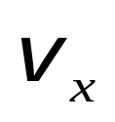








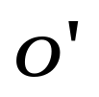


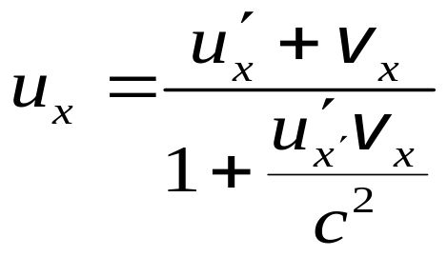
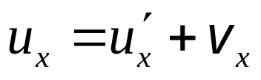
1 高速运动时速度的相对性
惯性参考系 系沿 轴以速度 相对S系运动.
由狭义相对论可得质点P在S系中沿 轴的速度
洛伦兹速度变换式.
如果质点P在系中的速度远小于光速，则
伽利略速度变换式.

Slide 5
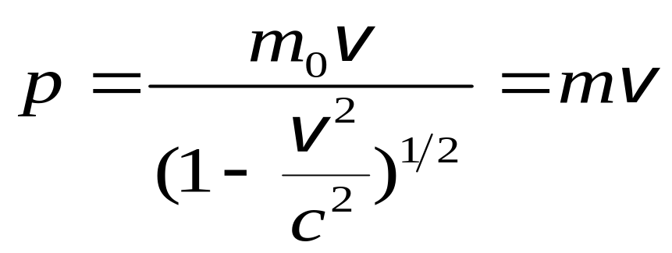

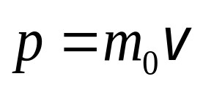
2 高速运动时的动量和质量
（1）当质点的速度接近光速时，相对论动量遵循洛伦兹变换
当 时

Slide 6
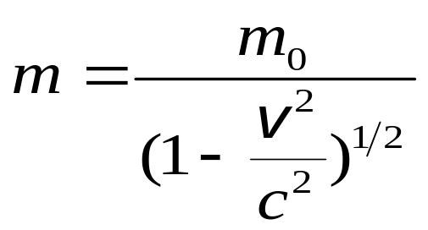

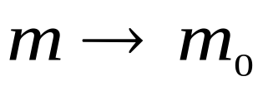
（2）相对论质量
静质量：m₀
物体相对于惯性系静止时的质量 .
,可以认为质点的质量是一个常量,牛顿力学仍然适用.
当 时

Slide 7
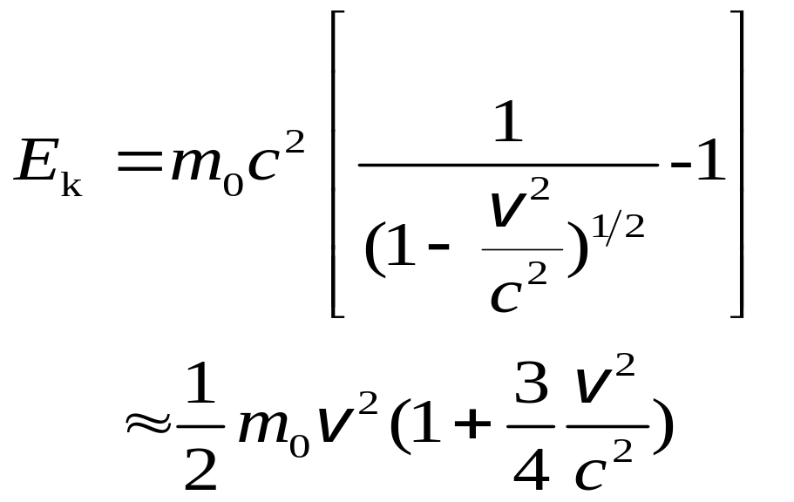
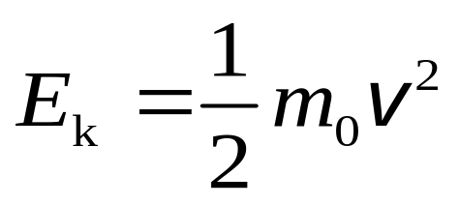

3 高速运动时的动能
当质点的速度接近光速时，质点的动能为
当 时

Slide 8
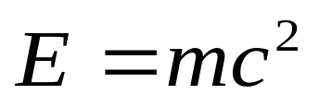
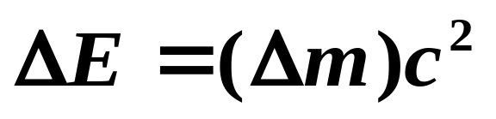
4 质量与能量之间的关系
相对论质能关系
质能关系指出：
物质的质量和能量之间有密切的联系 .
惯性质量的增加和能量的增加相联系，能量的改变必然导致质量的相应变化，这是相对论的又一极其重要的推论.

Slide 9
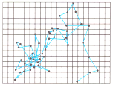
二 确定性与随机性
牛顿力学（经典力学）的确定性：运动物体今后的行为，是由过去（或现在）的运动状态以及物体所受的作用决定.
自然界存在混沌现象：确定性运动存在的不确定性现象.
藤黄粒子在水中运动的随机性

Slide 10
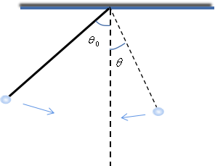
三 能量的连续性与能量量子化
经典力学的能量连续性：物体的能量变化是连续的.

Slide 11


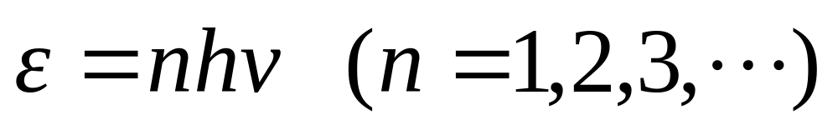
普朗克量子假设：黑体中的分子、原子的振动可看作谐振子，这些谐振子的能量状态是分立的，相应的能量是某一最小能量的整数倍，即 , 2 , 3 , 中的任意值.
…

Slide 12
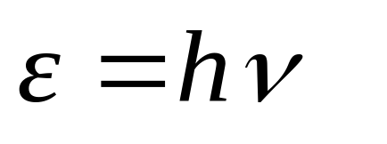
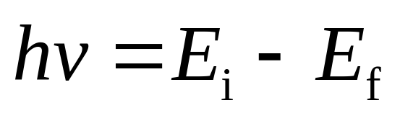
爱因斯坦光子能量:
玻尔原子能量量子化及能级跃迁:
量子力学：描述微观粒子的运动状态.不能同时精确确定微观粒子的位置和动量。

Slide 13
选择进入下一节：
4-0 教学基本要求
4-1 刚体的定轴转动
4-2 力矩 转动定律 转动惯量
4-3 角动量 角动量守恒定律
4-4 力矩做功 刚体定轴转动的
动能定理
*4-5 刚体的平面平行运动

Slide 14
选择进入下一节：
*4-6 刚体的进动
*4-7 流体 伯努利方程
*4-8 万有引力的牛顿命题
*4-9 经典力学的成就和局限性

